Slide 1
Å snakke om identitet på et annet språk

Slide 2
Struktur
1. Om kommunikasjon i fremmedspråksklasserommet
2. Kort diskusjon
3. Riss av et opplegg om bruk av sanger for å snakke om identitet.
4. Gruppeoppgave

Slide 4
«Kommunikasjon»
Når kommuniserer elevene?
Når opplever de å «forstå og bli forstått»?
Faktisk …
Hva skal til for at de ønsker å kommunisere?
Faktisk har noe å si, eller informasjon om de andre de ønsker å få, på målspråket?
Information gap

Slide 5
Fremmedspråksklasserommet
er inautentisk
Hva skal til for å redusere denne inautentisiteten?

Slide 6
Diskusjon
Hvilke oppgaver engasjerer elevene til faktisk å ville kommunisere på fremmedspråket?
Når er det hensiktsmessig, og når er det ikke det?

Slide 7
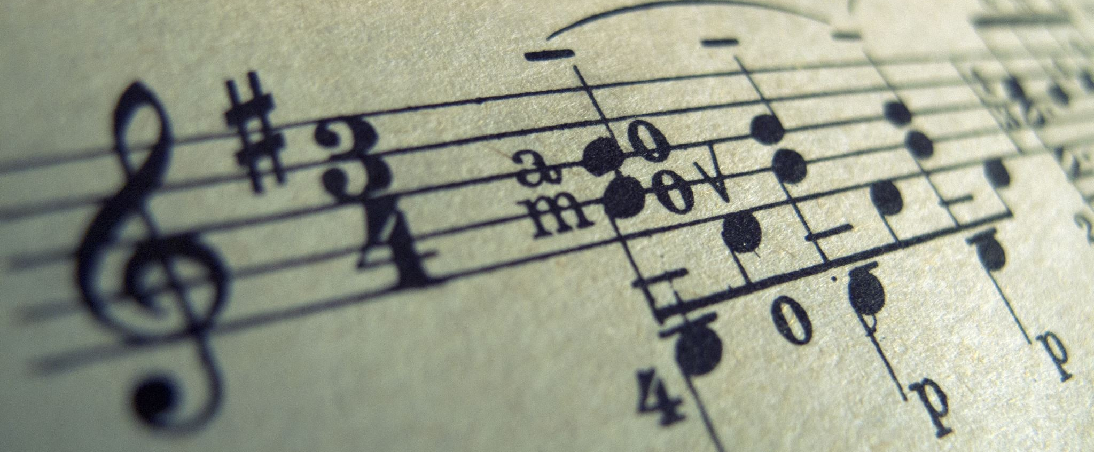
Forsøk 1: «Schlechte deutsche Musik»

Slide 8
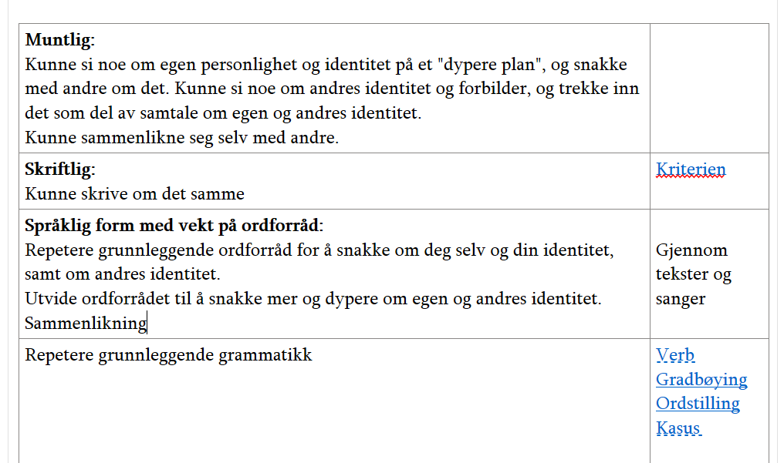
Forsøk 2: Identitet og sanger

Slide 9
Målet er også
… å skape sammenheng i undervisninga
å bidra til mer bevissthet om ordlæring
å bidra til mer aktiv bruk av ordlæringsstrategier
(kulturkunnskap …)

Slide 10
Gangen (kort)
1. Tekst fra Echt! («test» om ulike personlighetstyper)
Snakke om seg selv
2. Sang 1
Snakke om hovedperson, og sammenlikne med seg selv
3. Tekst fra Disko om personlighet og følelser
4. Sang 2
Snakke om hovedpersonen, og sammenlikne med seg selv og hovedperson i sang 1
5. Sang 3 og personlighetstest
6. Sang 4
7. Samtale og skriveøvelse om personligheter

Slide 11
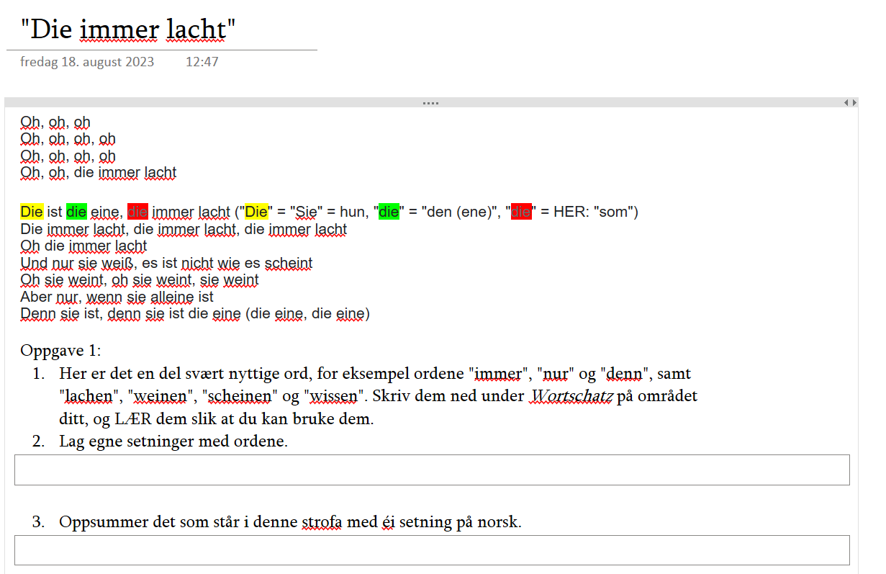

Slide 12
Ordforråd
Samles gradvis opp i løpet av arbeidet.
Jobbes med på ulike måter undervegs (ulike ordlæringsstrategier)

Slide 13
Om identitet
Sangteksten «Die immer lacht», «som alltid ler», handler om ei som ler utad, men føler seg ille til mote inni.
«Komet» handler om en som ikke vil leve halvvegs, men «som en komet som slår ned to ganger»
«Ich bin das Chaos»
«Vincent» (homofil gutt som er redd for å være seg selv)
Personlighetstest
Tekster om ulike menneskers styrker og svakheter, og personligheter

Slide 14
Kommunikasjon
Snakke om seg selv
Sammenlikne med andre i klassen.
Finne mer ut om de andre i klassen.
Sammenlikne med (de mer ekstreme) personene i tekstene.
Undre seg og tolke (Har han det godt? Er hun egentlig glad? Hvorfor ble denne teksten kontroversiell i Tyskland?)

Slide 15
Mer «virkelig» kommunikasjon?

Slide 16
Oppgave
Hvilke sanger eller andre tekster kjenner dere som kan egne seg til å jobbe med dette temaet?
Lag gjerne et tilsvarende opplegg eller finn andre måter å snakke om identitet på i deres språk.

